Slide 1
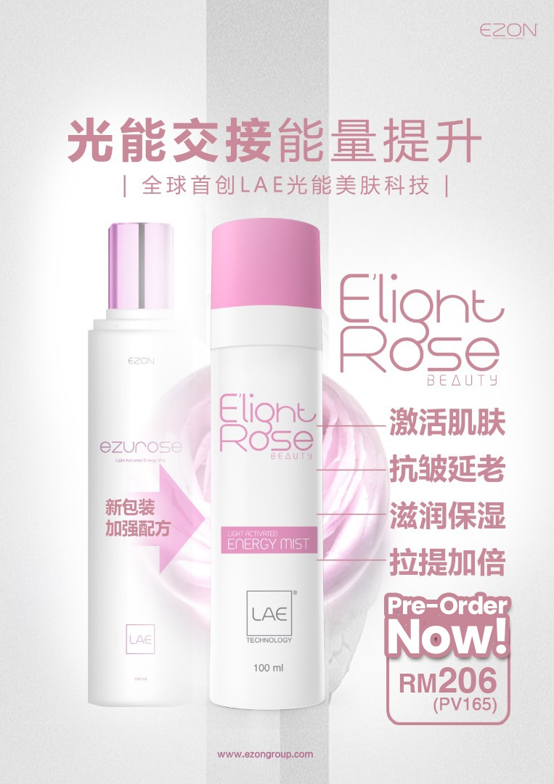

Elight Rose
让你美丽
也可让你创造财富
“来自细胞的美丽”

Slide 2
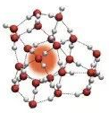
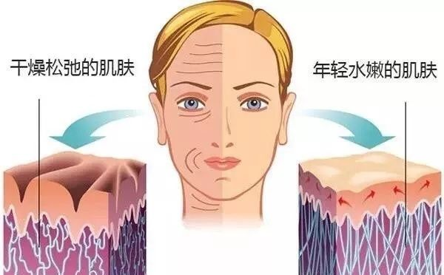
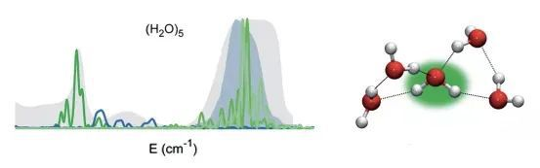
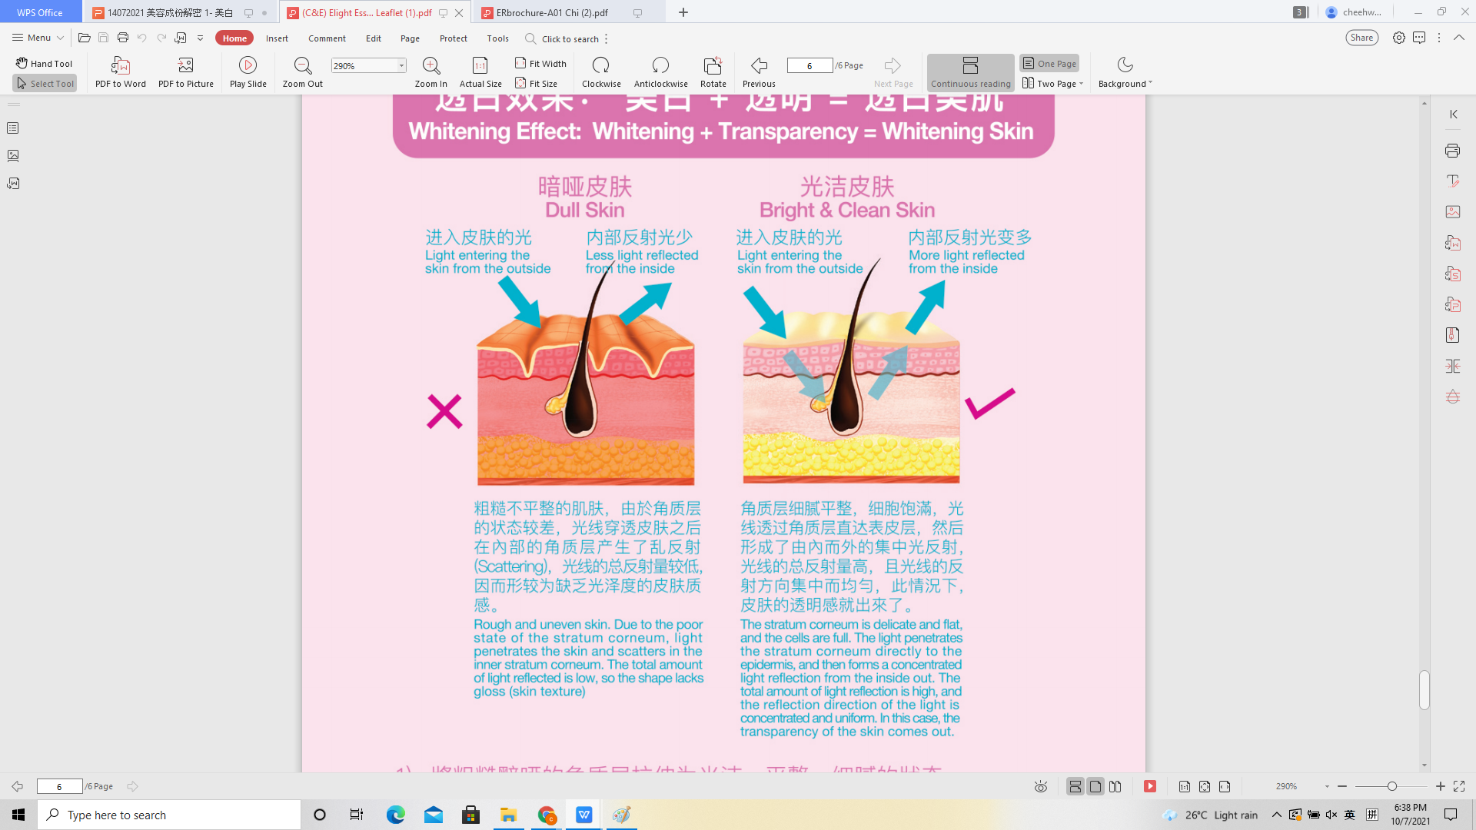
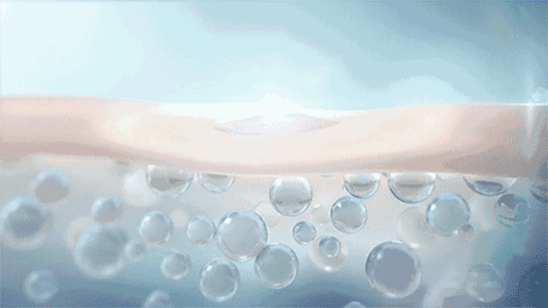
Elight Rose 特点 1: 补水圣品
1小滴的水滴 = 20-30+水分子组成的水分子大团
LAE以同相位共振方式打断氢键(Hydrogen bond)形成小分子团 = 5-6小水分子团

Slide 3
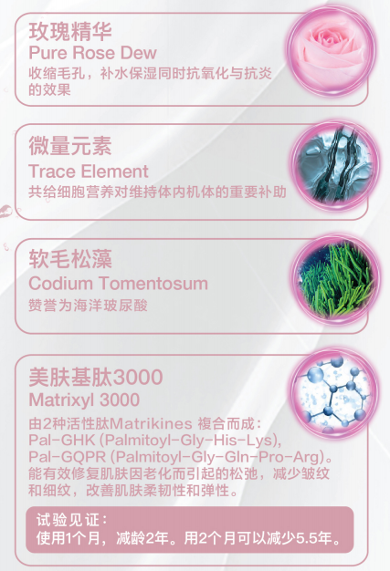
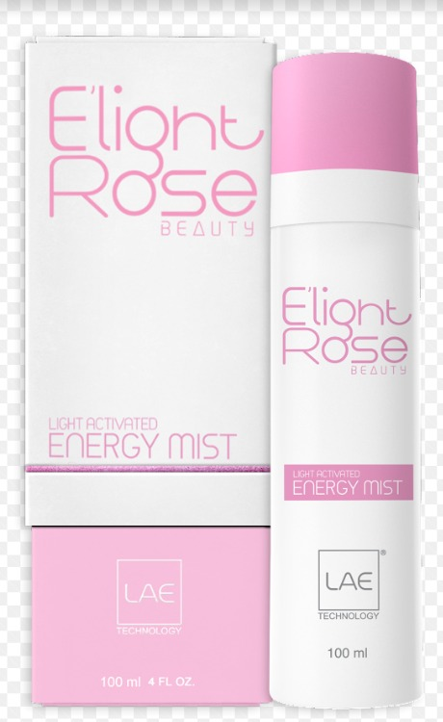
Elight Rose 特点 2 ：天然成分 4合1
Elight Rose
升级版本

Slide 4
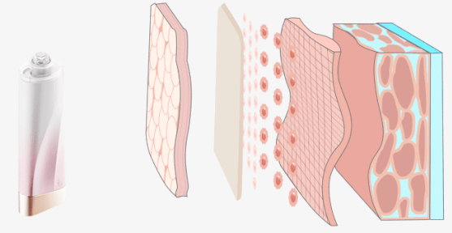
Elight Rose 特点 3：优质活性肽
Matrixyl 3000活性肽，分子结构小
亲脂性，易渗透从表皮层 至 真皮层
能在真皮层启动抗皱作用
表皮层 真皮层

Slide 5
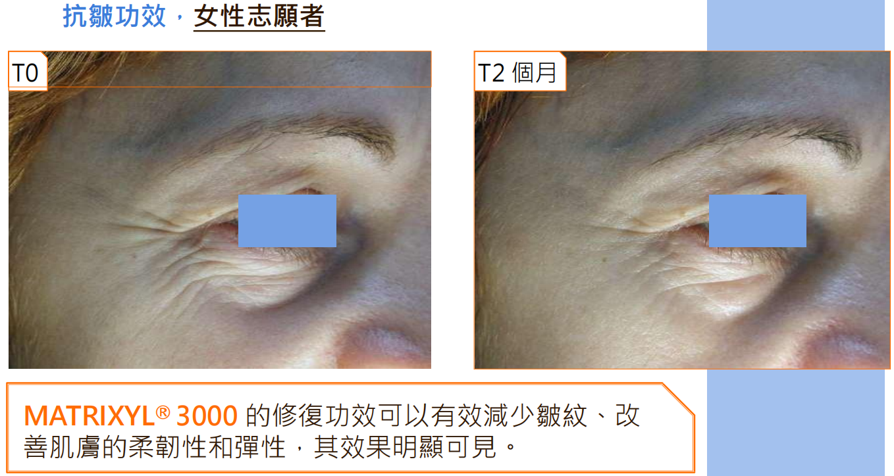
Elight Rose 特点 3：优质活性肽

Slide 6
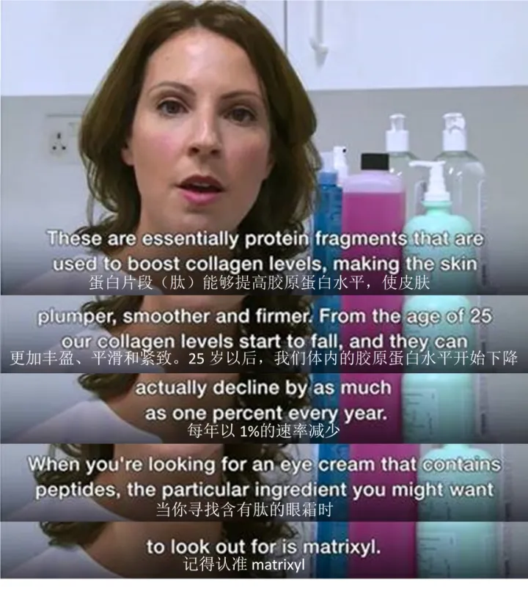
Elight Rose 特点 3：优质活性肽
新的實驗見證，使用 Matrixyl 3000
通过重建乳突层胶原纤维 - 抗皱
僅僅1個月，減齡2年！
BBC新闻邀请了来自英国皮肤科医师协会（British Association of Dermatologists - BAD）的皮肤科专家Dr. Justine Kluk科普了护肤品原料中提出：“真正有效”的抗皱成分：这款皮肤科专家都力荐的Matrixyl®！

Slide 7
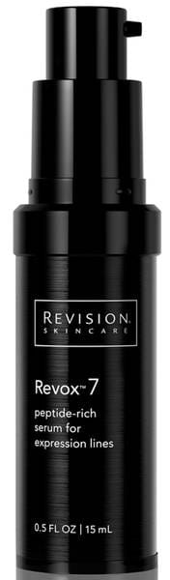
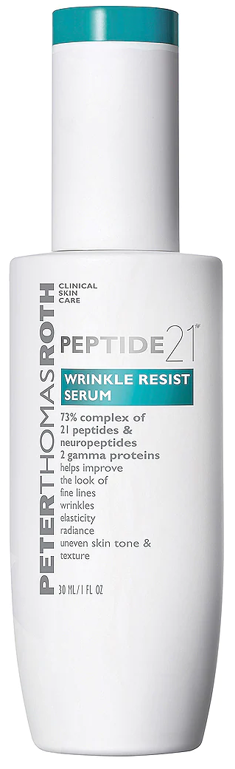
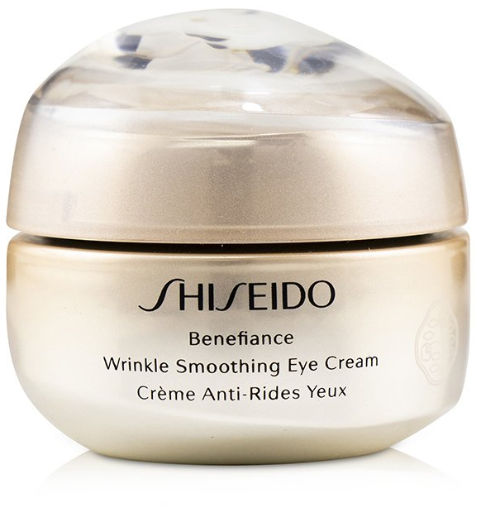
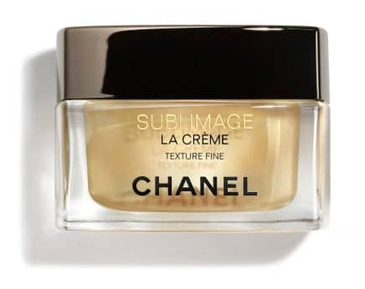
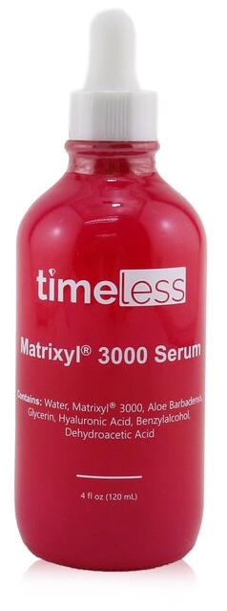
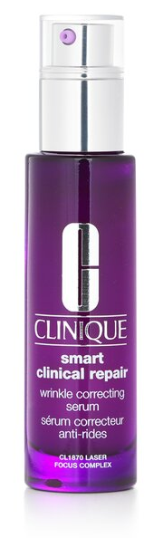
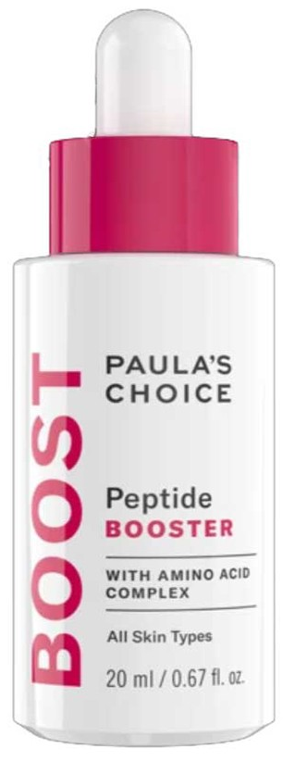
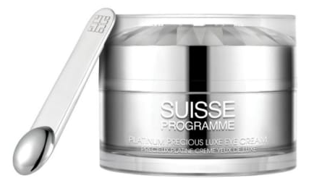
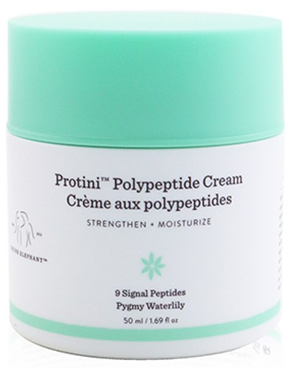
Elight Rose 特点 3：优质活性肽
30 ml
RM 587
15 ml
RM 285
50 g
RM 1,639
15 ml
RM 515
100 ml
RM 206
120 ml
RM 330
15 ml
RM 995
20 ml
RM 235
50 ml
RM 402
LAE
High
Value
50 ml
RM 456
Low
Price

Slide 8

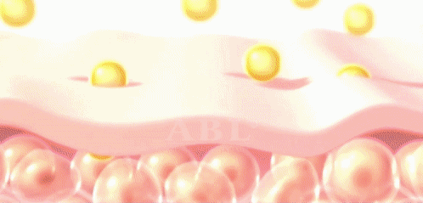
Elight Rose 特点 4： LAE 科技 -来自细胞健康真正的美丽
L
A
E
渗透肌肤
7 CM
强化细胞健康让肌肤美丽；
从细胞根本解决皮肤问题。
① 提供给肌肤的有效物质加乘效果
② 促进微血管扩张，血液循环，脸色红润
③ 加强氧气吸收，改善肤色暗沉。
④ 让皮肤自身新陈代谢活跃
⑤ 加强细胞修复 和 愈合能力
⑥ 活化纤维母细胞分泌胶原纤维 和 弹性纤维，有助淡化细纹撫平凹凸狀的肌膚表面

Slide 9
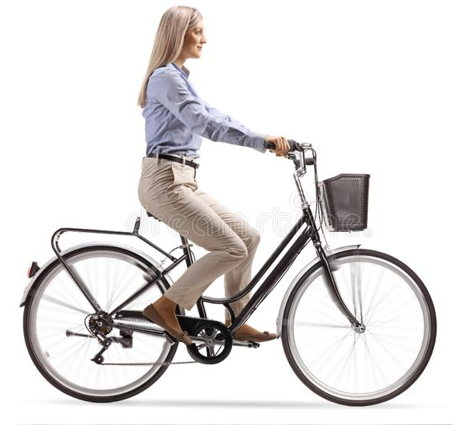

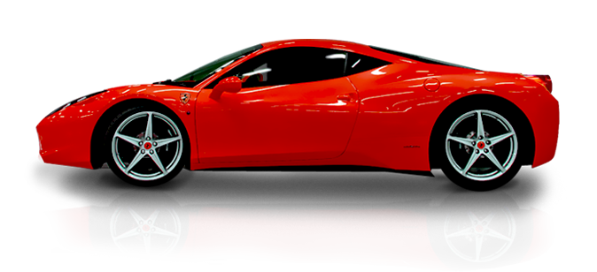
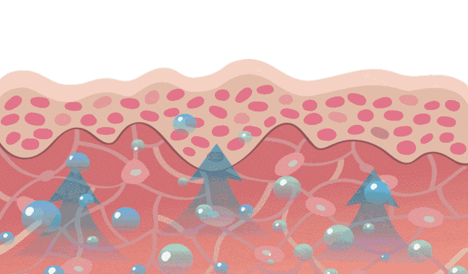
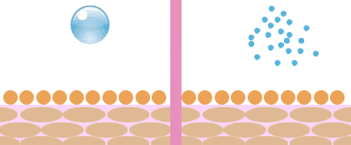
Elight Rose 特点 4： LAE 科技 -来自细胞健康真正的美丽
1. 输送营养素的速度差别：
2. 大小水分子团补水和输送水份的差别：
3. 强化细胞自我调节与修复能力 -从细胞根本去解决皮肤问题

Slide 10

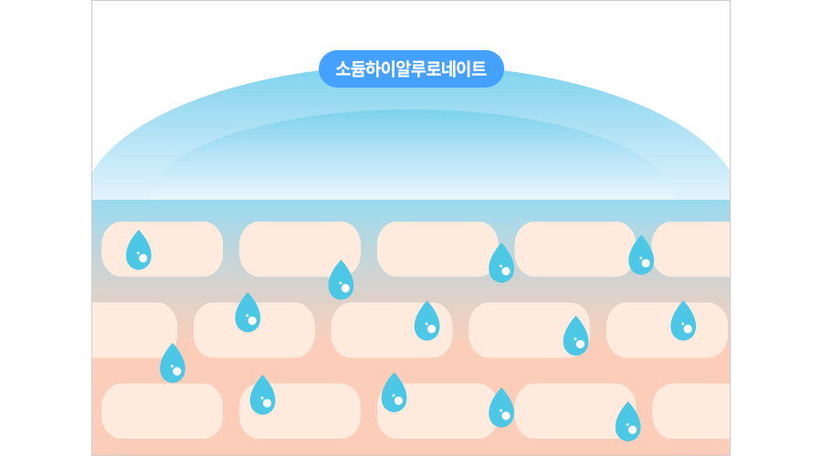
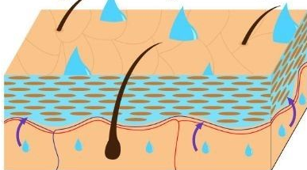
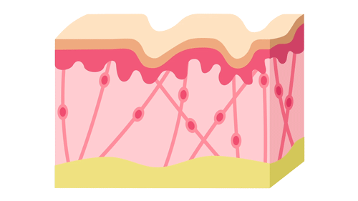
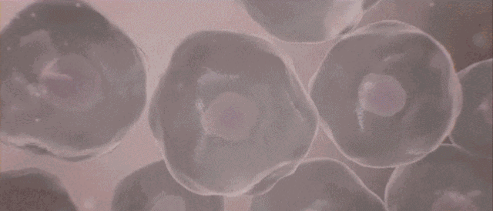
终极特点：LAE 科技， 小分子水，-来自细胞健康真正的美丽
1. 强效补水
LAE小水分子团促进深层补水
2. 强效保湿；
玫瑰精华，软毛松藻 - 强效补水
保湿剂拉水 + 滋润薄膜
Matrixyl 3000活性多肽促进细胞组织，纤维母细胞的补充
3. 抗皱延老
5. LAE 启动生物机能
LAE启动细胞自我修复 & 生成代谢能力

Slide 11
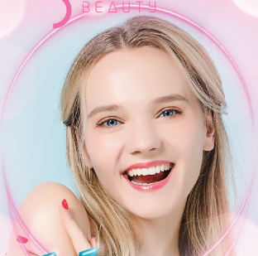

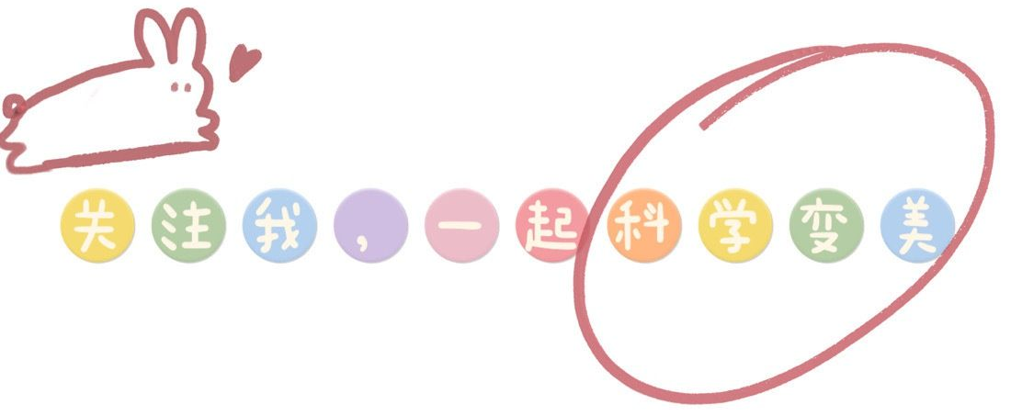
美康组陪伴你一起变

Slide 12
E’light Rose 见证

Slide 13
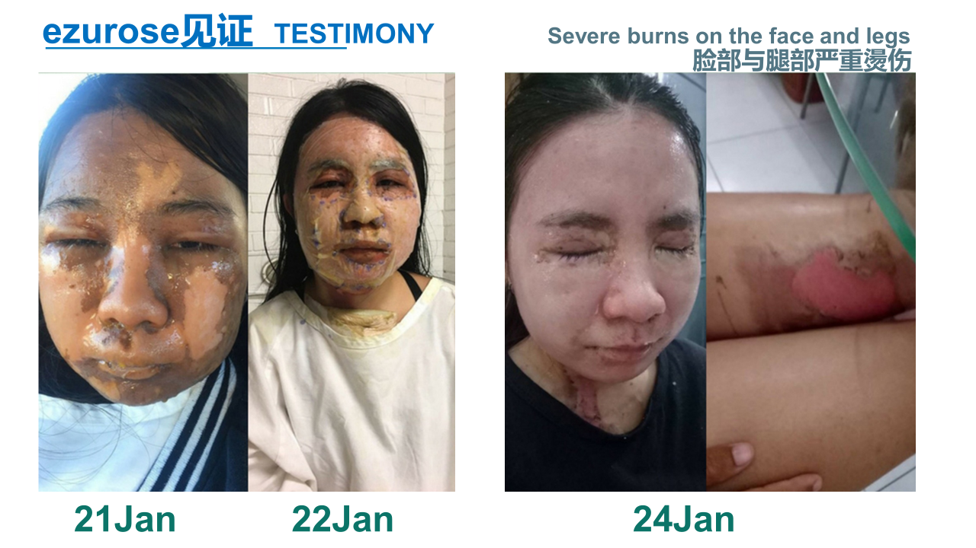
E’light Rose 见证

Slide 14
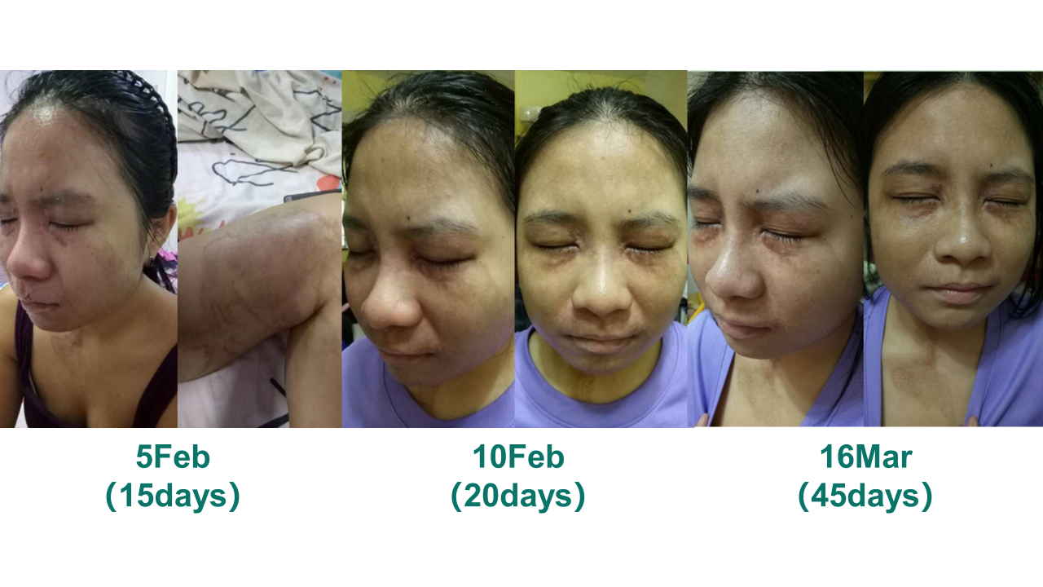
见证

Slide 15
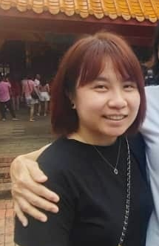
见证

Slide 16
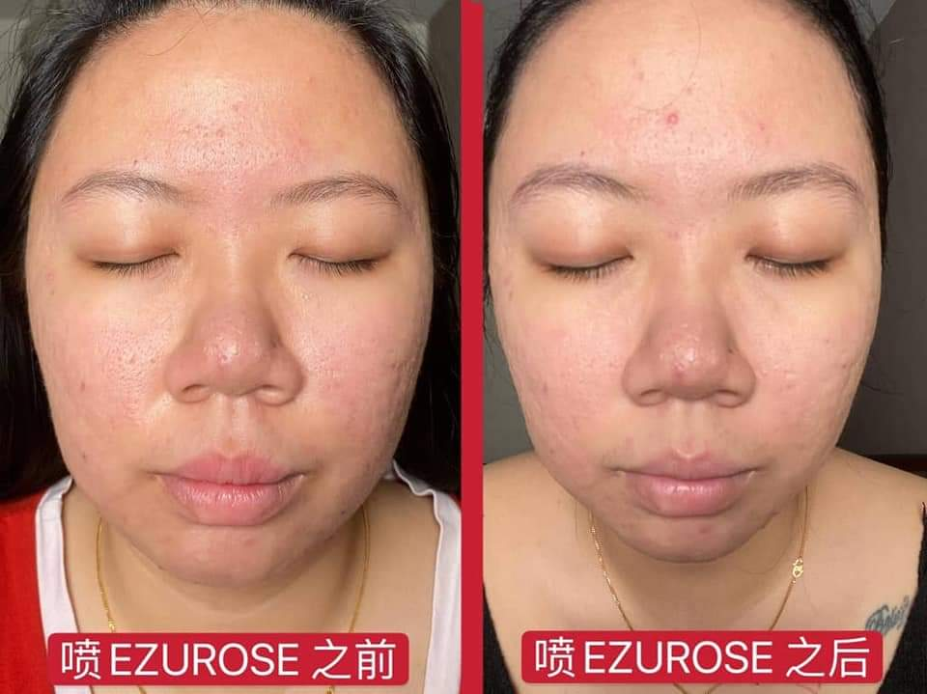
见证
喷E’light Rose 之前
喷E’light Rose 之后

Slide 17
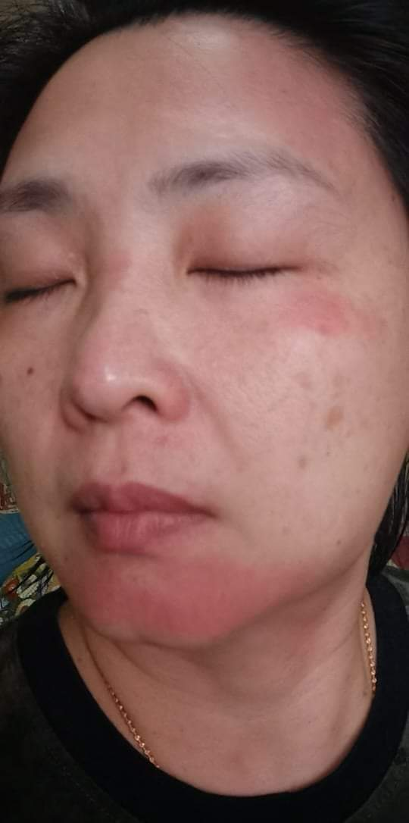
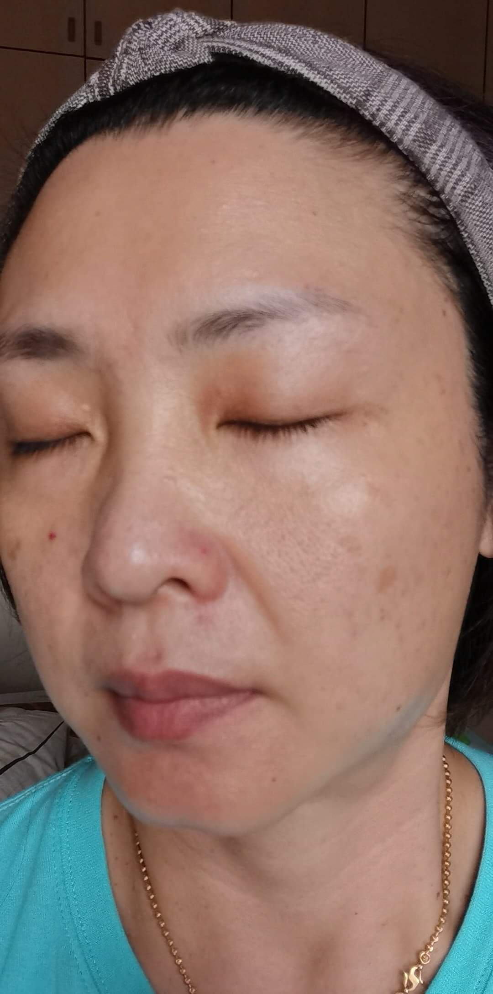
见证
喷E’light Rose 之前
喷E’light Rose 之后

Slide 18
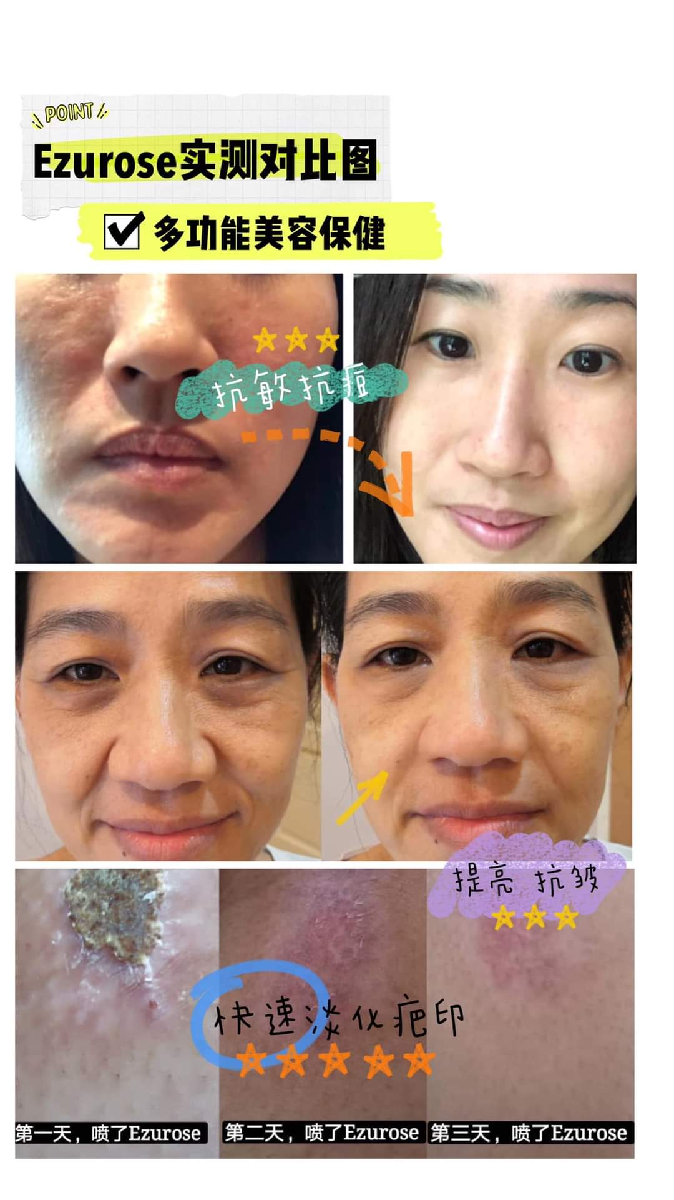
见证
喷E’light Rose 之前
喷E’light Rose 之后

Slide 19
见证
喷ER第一天
喷ER第二天
喷ER第三天

Slide 20
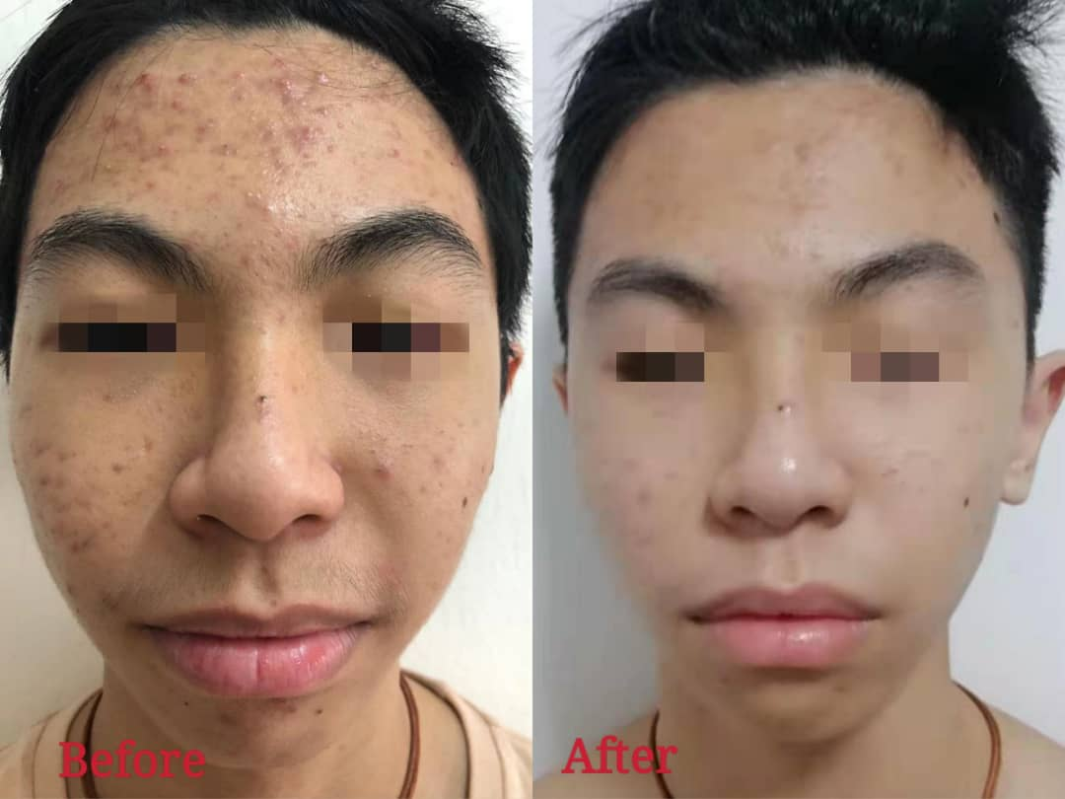
见证
喷E’light Rose 之前
喷E’light Rose 之后

Slide 21
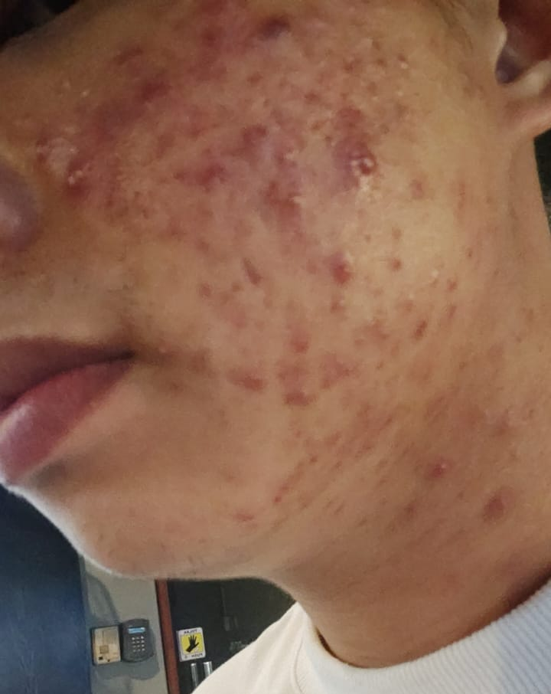
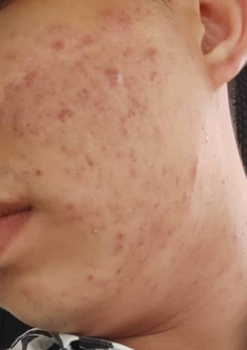
见证
喷E’light Rose 之前
喷E’light Rose 之后

Slide 22
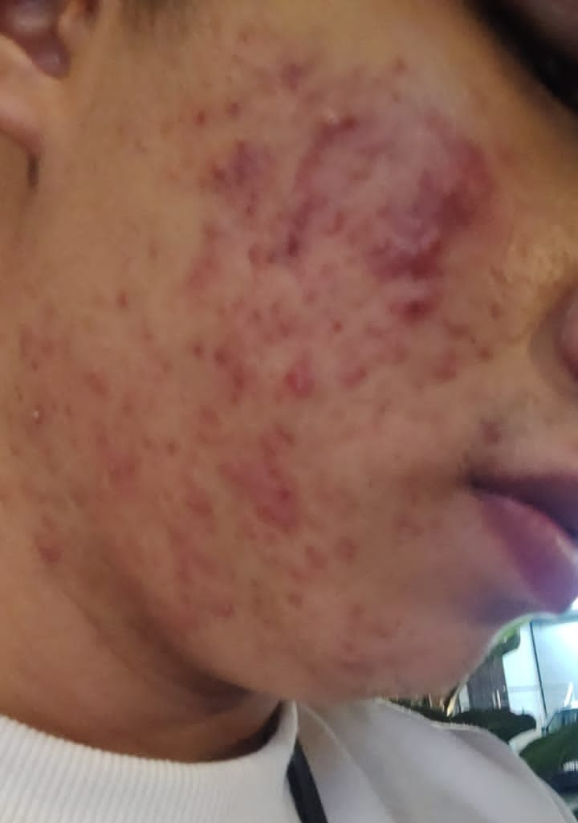
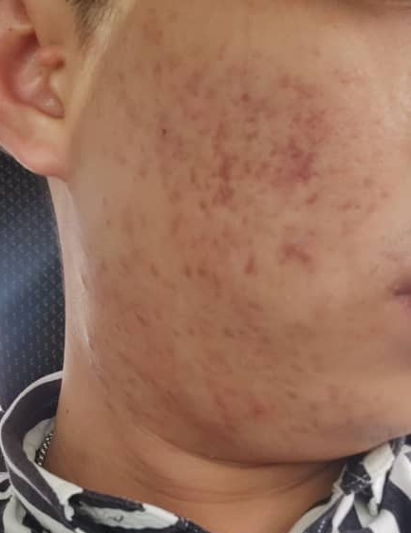
见证
喷E’light Rose 之前
喷E’light Rose 之后

Slide 23
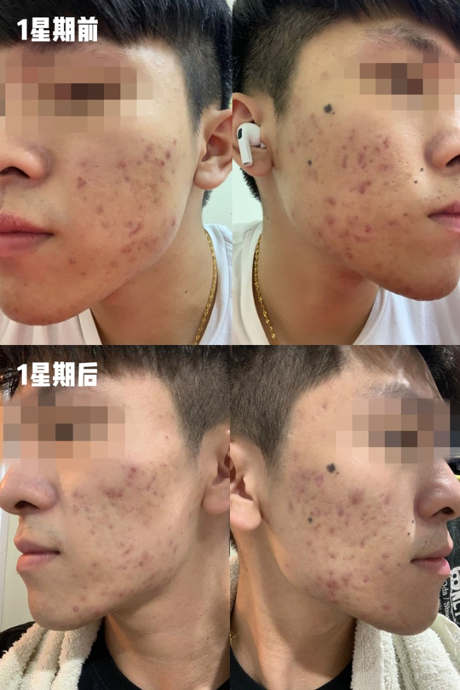
见证

Slide 24
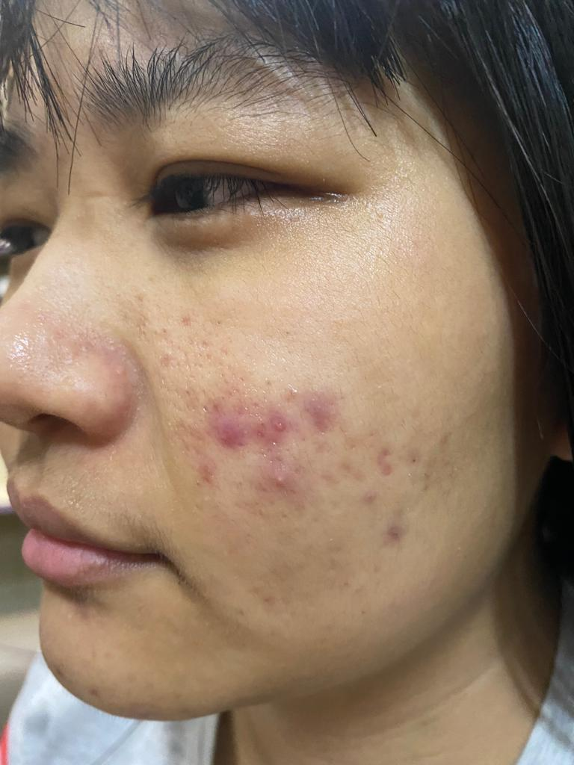
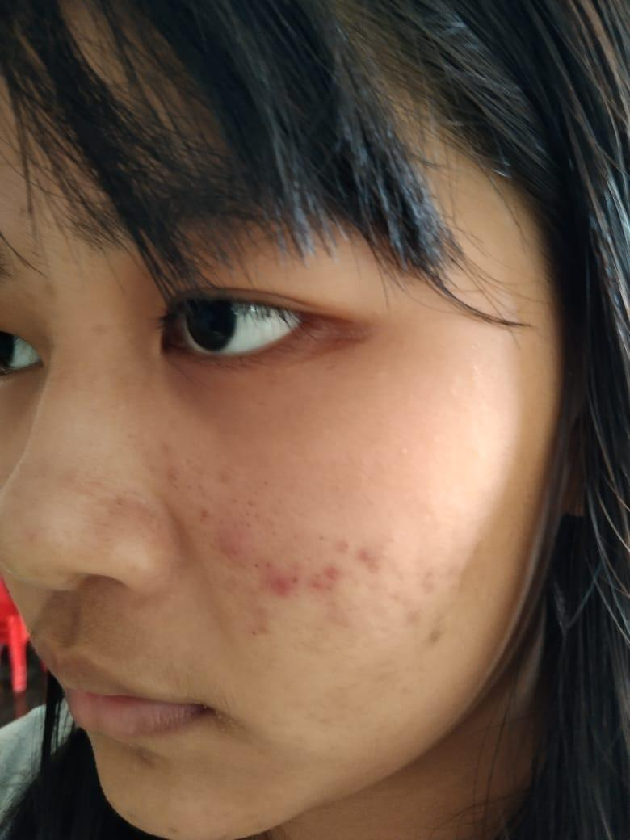
见证
喷E’light Rose 之前
喷E’light Rose 之后

Slide 25
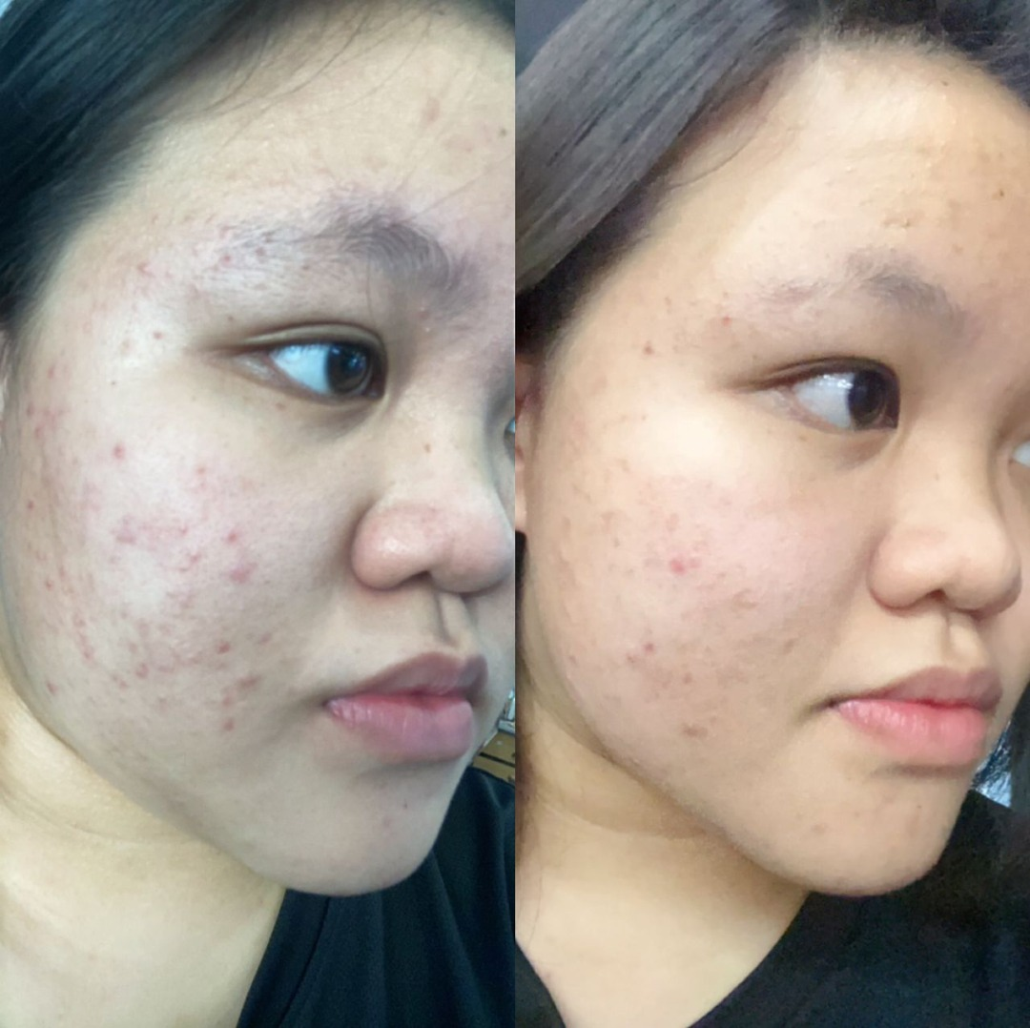
见证
喷E’light Rose 之前
喷E’light Rose 之后

Slide 26
